Slide 1
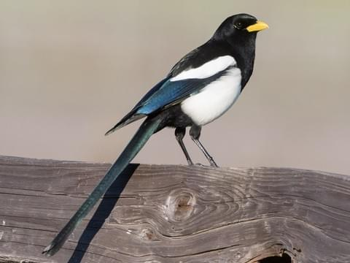
স্বাগতম

Slide 2
পরিচিতি
মোঃ আব্দুস সালাম
সহকারী শিক্ষক
ইটাউরী মহিলা আলিম মাদরাসা
বড়লেখা, মৌলভীবাজার।
ইমেইলঃ
imamsalam68@gmail.com
শ্রেণিঃ অষ্টম
বিষয়ঃ বিজ্ঞান
অধ্যায়ঃ ১ম
সময়ঃ ৪৫ মিনিট

Slide 3
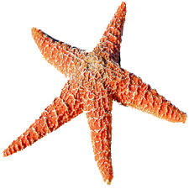
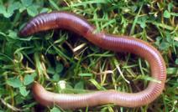
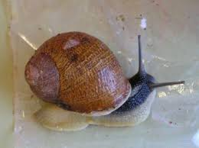
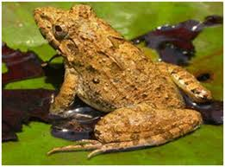
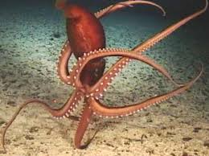
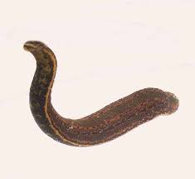
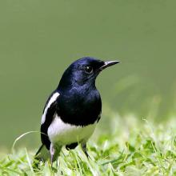
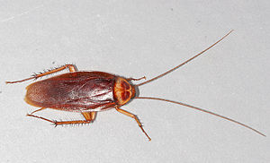
নিচের ছবিগুলো ভালো করে লক্ষ্য করি
ছবিতে তোমরা কী দেখতে পেলে?
হ্যা, এগুলো হলো বিভিন্ন প্রকার প্রাণির ছবি

Slide 4
আজকের পাঠ
প্রাণিজগতের শ্রেণিবিন্যাস

Slide 5
-: শিখনফল :-
এই পাঠ শেষে শিক্ষার্থীরা……………………
শ্রেণিবিন্যাসের কাকে বলে তা বলতে পারবে;
দ্বিপদ নামকরণ বলতে কী বোঝায় তা লিখতে পারবে;
অ্যানিম্যালিয়া জগতের শ্রেণিবিন্যাস করতে পারবে।

Slide 6
শ্রেণি বিন্যাসের ধাপসমূহঃ
জগত
পর্ব
শ্রেণি
বর্গ
গোত্র
গণ
প্রজাতি

Slide 7
একক কাজ
শ্রেণিবিন্যাস কাকে বলে?
শ্রেণিবিন্যাসঃ
সহজে ও সুশৃঙ্খলভাবে বিশাল প্রাণিজগতকে জানার জন্য এর বিন্যস্তকরণ প্রয়োজন, আর বিন্যস্ত করার পদ্ধতিকে শ্রেণিবিন্যাস বলে।
অথবা, জীবজগতকে ধাপে ধাপে বিন্যস্ত করার পদ্ধতিকে শ্রেণিবিন্যাস বলে।

Slide 8
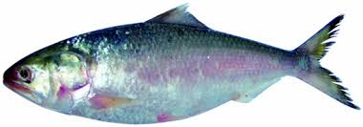
নিচের ছবি সহ তথ্যগুলো ভালো করে লক্ষ্য করি
প্রতিটি প্রাণির বৈজ্ঞানিক নাম দুই অংশ বা পদ বিশিষ্ট হয়। যেমন-
ইলিশ মাছ
বৈজ্ঞানিক নামঃ Tenualosa ilisha
১ম অংশ
২য় অংশ

Slide 9
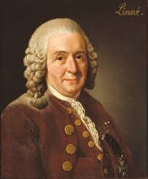
নিচের ছবি দেখে উত্তর দেই
ছবির ব্যক্তিটি কে?
প্রকৃতি বিজ্ঞানী ক্যারোলাস লিনিয়াস
বৈজ্ঞানিক নামঃ Homo sapiens

Slide 10
জোড়ায় কাজ
দ্বিপদ নামকরণ কী?
শ্রেণিবিন্যাসের জনক কে?
মানুষের বৈজ্ঞানিক নাম কী?

Slide 11
দ্বিপদ নামকরণঃ
একটি জীবের বৈজ্ঞানিক নাম দুই অংশ বা পদ বিশিষ্ট হয়। এই নামকরণকে দ্বিপদ নামকরণ বা বৈজ্ঞানিক নামকরণ বলে।
শ্রেণিবিন্যাসের জনকঃ
প্রকৃতিবিজ্ঞানী ক্যারোলাস লিনিয়াস।
মানুষের বৈজ্ঞানিক নামঃ
Homo sapiens

Slide 12
ছবিগুলো ভালো করে দেখে চিন্তা করে বলি
এগুলো কী মেরুদন্ডী প্রাণি?
না, এগুলো অমেরুদন্ডী প্রাণি

Slide 13
ছবিগুলো ভালো করে দেখে চিন্তা করে বলি
এগুলো কী মেরুদন্ডী প্রাণি?
হ্যা, এগুলো মেরুদন্ডী প্রাণি

Slide 14
ছবিগুলো ভালো করে দেখে চিন্তা করে বলি
প্রাণি তিনটি কী একই পর্বের অন্তর্ভুক্ত?
না, এগুলো ভিন্ন তিনটি পর্বের প্রাণি

Slide 15
অ্যানিম্যালিয়া জগতের শ্রেণিবিন্যাসঃ অ্যানিম্যালিয়া জগতের প্রাণীদের নয়টি পর্বে ভাগ করা হয়েছে।
প্রথম আট পর্ব অমেরুদন্ডী এবং শেষ পর্বটি মেরুদন্ডী(কর্ডাটা)।
অ্যানিম্যালিয়া
পরিফেরা
নিডারিয়া
প্লাটিহেলমিনথেস
নেমাটোডা
অ্যানেলিডা
আর্থ্রোপোডা
মলাস্কা
একাইনোডারমাটা
কর্ডাটা

Slide 16
অ্যানিম্যালিয়া জগতের শ্রেণিবিন্যাসঃ
কর্ডাটা পর্বকে তিনটি উপ পর্বে ভাগ করা হয়েছে। যথা-
কর্ডাটা
ইউরোকর্ডাটা
সেফালোকর্ডাটা
ভার্টিব্রাটা

Slide 17
অ্যানিম্যালিয়া জগতের শ্রেণিবিন্যাসঃ
ভার্টিব্রাটা উপ পর্বকে সাতটি শ্রেণিতে ভাগ করা হয়েছে। যথা-
ভার্টিব্রাটা
সাইক্লোস্টোমাটা
কনড্রিকথিস
অসটিকথিস
উভচর
সরীসৃপ
পক্ষীকূল
স্তন্যপায়ী

Slide 18
দলীয় কাজ
অ্যানিম্যালিয়া জগতের শ্রেণিবিন্যাস কর।

Slide 19
আজকের পাঠের সারসংক্ষেপ
শ্রেণিবিন্যাস, দ্বিপদ নামকরণ, প্রাণিজগতের বিভিন্ন পর্বের নাম।

Slide 20
মূল্যায়ন
১। শ্রেণিবিন্যাস কাকে বলে?
২। শ্রেণিবিন্যাসের জনক কে?
৩। অ্যানিম্যালিয়া জগতে কয়টি পর্ব রয়েছে?
৪। কোন পর্বের প্রাণীরা মেরুদন্ডী?

Slide 21
বাড়ির কাজ
অমেরুদন্ডী পর্বের প্রাণীদের উদাহরণ লিখে আনবে।

Slide 22
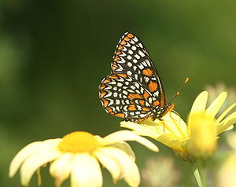
সবাইকে অসংখ্য ধন্যবাদ

